Slide 1
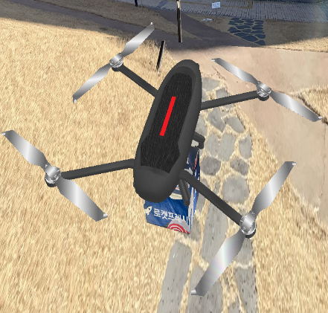
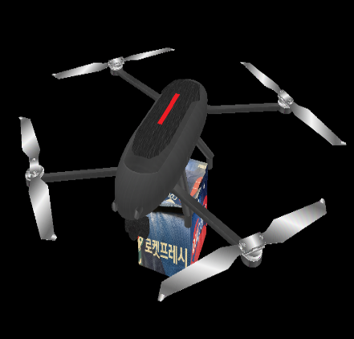
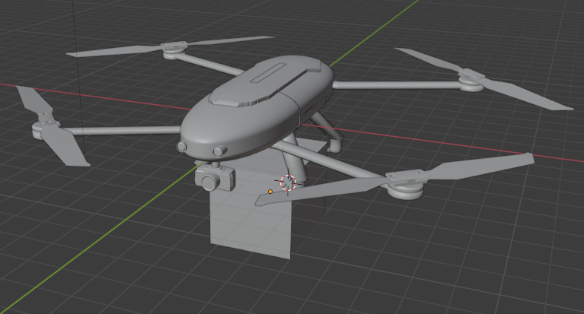

인하대 정보통신공학과
Mini-Project
Computer Graphics
- Delivery Drone -
2020. 12. 18
유현태

Slide 2
목 차
제품 선정
일정
제품 모델링
제품 텍스처 매핑
환경맵 구성
기능 구현

Slide 3
Mini-Project
1. 제품 선정

Slide 4
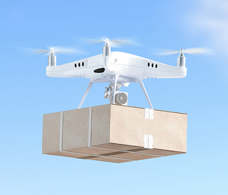
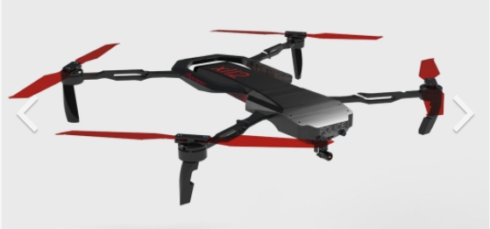
1. 제품 선정
배달 드론
제품 선정 이유 ▶ 각 부품 별로 제품 구조 표현 용이 ▶ 부품 분해 및 조립 과정 표현 용이 ▶ 조립 후에 3D 물체의 기능 구현 및 표현 용이

Slide 5
Mini-Project
2. 일정

Slide 6
2. 일정
Gantt chart
 | ~11/10 | ~11/17(제안서) | ~12/01 (중간보고서) | ~12/18 (최종보고서 및 비디오 업로드)
물체 선정
물체 모델링
텍스쳐 취득
텍스쳐 매핑
기능 구현
최종 검토

Slide 7
Mini-Project
3. 제품 모델링

Slide 8
3. 제품 모델링
Blender을 이용한 모델링
배달 드론의 부품
▶ 몸체 ( 몸체 앞부분 및 전방등, 몸체 상단, 몸체 뒷 부분, 몸체 하단 ) ▶ 프로펠러 및 프로펠러 지지대
▶ 드론 카메라 및 지지대
▶ 배달 물품 집게
▶ 배터리 및 배터리 홀더
배달용 쿠팡 박스
총 21개의 Obj file 로 구성
부품 분리 기준
▶ 기능 별 분리
▶ Texture Mapping 별 분리
각각의 부품을 Export 기능을 이용해서 페이스를 삼각분할 후 Obj file로 만듦
ObjParser를 이용한 OpenGL Project로의 Import

Slide 9
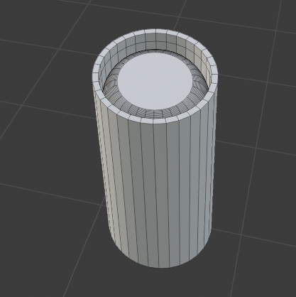
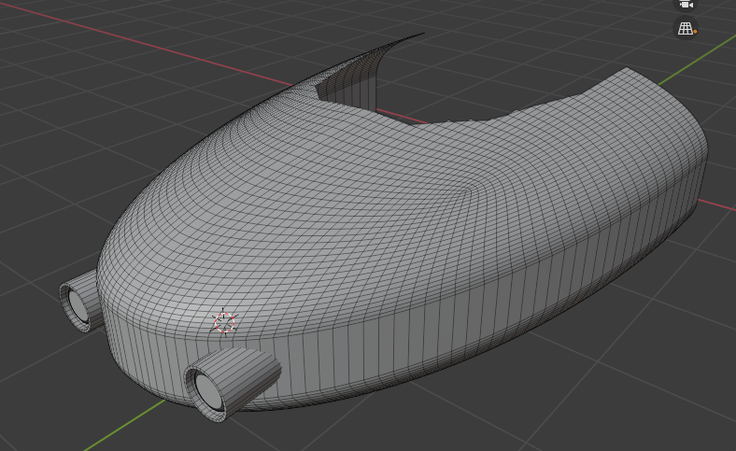
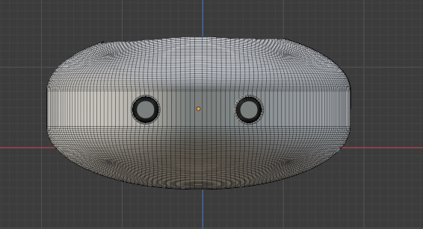
3. 제품 모델링
배달 드론의 부품 (몸체) - 몸체 앞부분 및 전방등
2개의 원기둥을 통해 모델링해 전방등을 제작
전방등을 몸체 앞부분에 장착
몸체의 경우 넓은 직사각형을 Blender의 베벨 기능을 통해 매끄러운 비누 모양으로 모델링 후 지역돌출 기능을 통해 옆면을 늘림
먼저 큰 틀을 만든 뒤 몸체를 각 부분으로 분해 진행

Slide 10
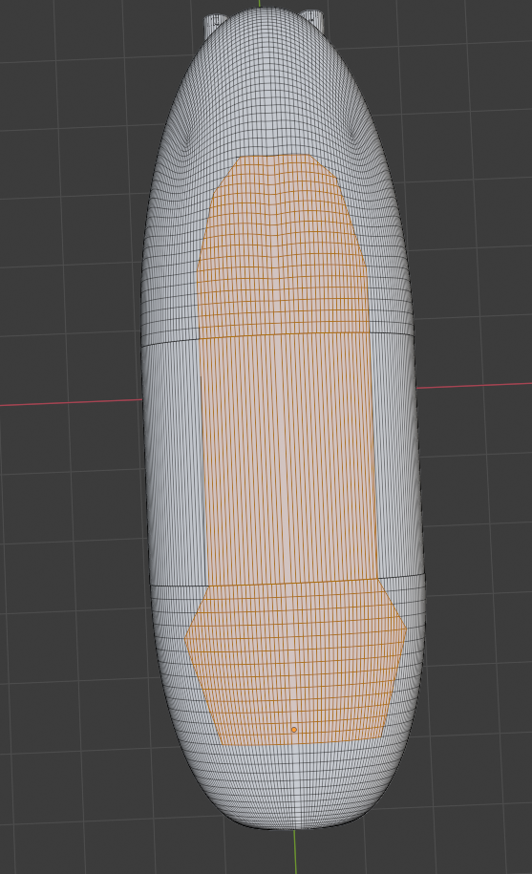
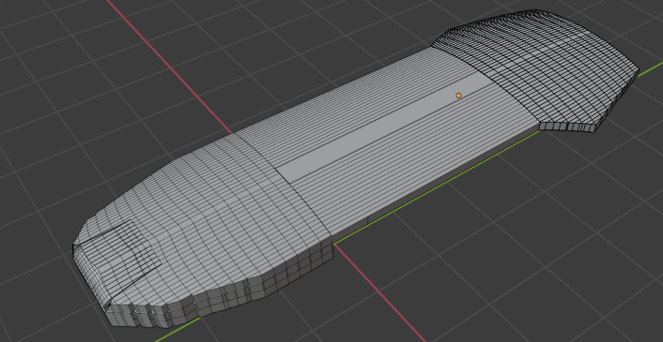
3. 제품 모델링
배달 드론의 부품 (몸체) - 몸체 상단
Blender의 나이프 기능을 통해서 직접 구역을 설정해서 재단
몸체 윗부분에서 지역돌출 기능을 통해 구별감을 부여
몸체 윗부분 중 중간의 넓은 직사각형은 추후 Texture Mapping시에 구별 시키기 위해 구분 해서 모델링 진행

Slide 11
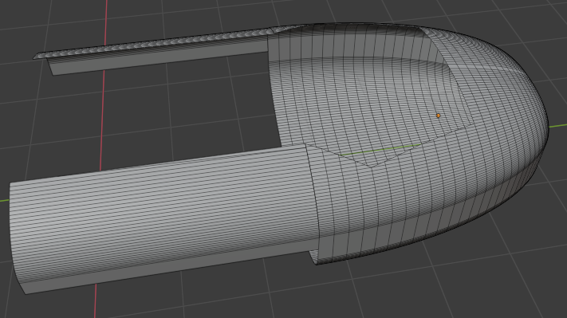
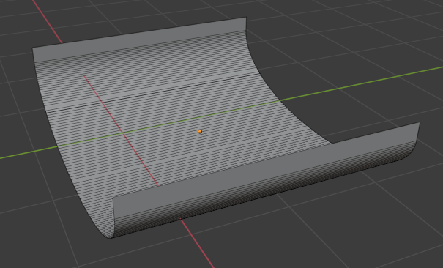
3. 제품 모델링
배달 드론의 부품 (몸체) - 몸체 뒷부분 및 하단
추후에 부품 분해 및 재조립 시현을 위함 및 배터리를 내부에 넣기 위해 분리
<몸체 뒷부분>
<몸체 하단>

Slide 12
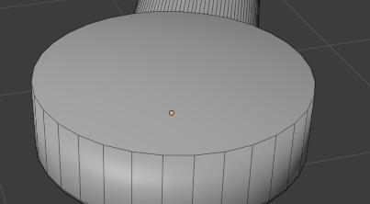
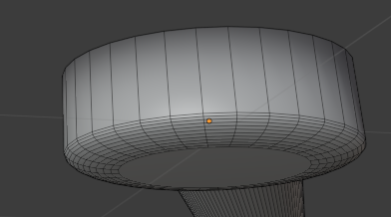
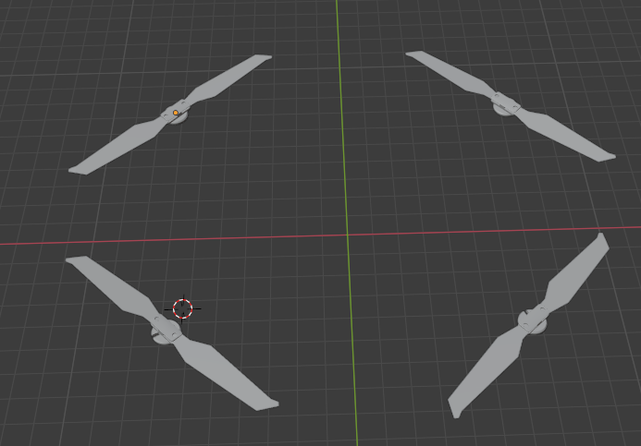
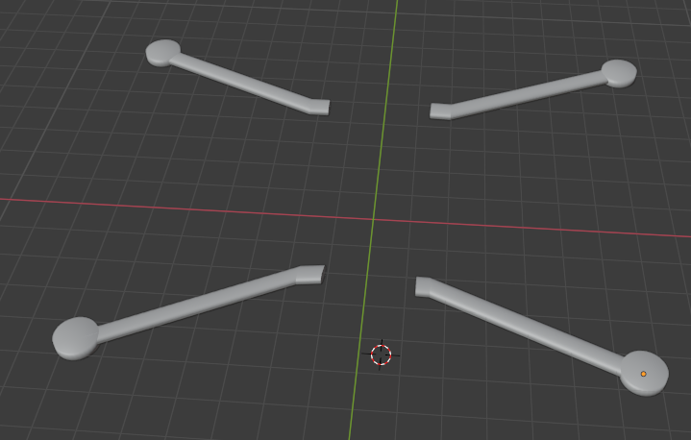
3. 제품 모델링
배달 드론의 부품 (프로펠러 및 프로펠러 지지대)
4개의 프로펠러 및 프로펠러 지지대
각각의 지지대 끝의 납작한 원기둥 부분과 프로펠러의 중심인 원기둥 부분을 연결 시키도록 조립
원기둥을 모델링을 한후에
베벨 기능 등을 사용해서 모델링.
프로펠러 참고 사이트: https://www.cgtrader.com/free-3d-models/industrial/other/dronek

Slide 13
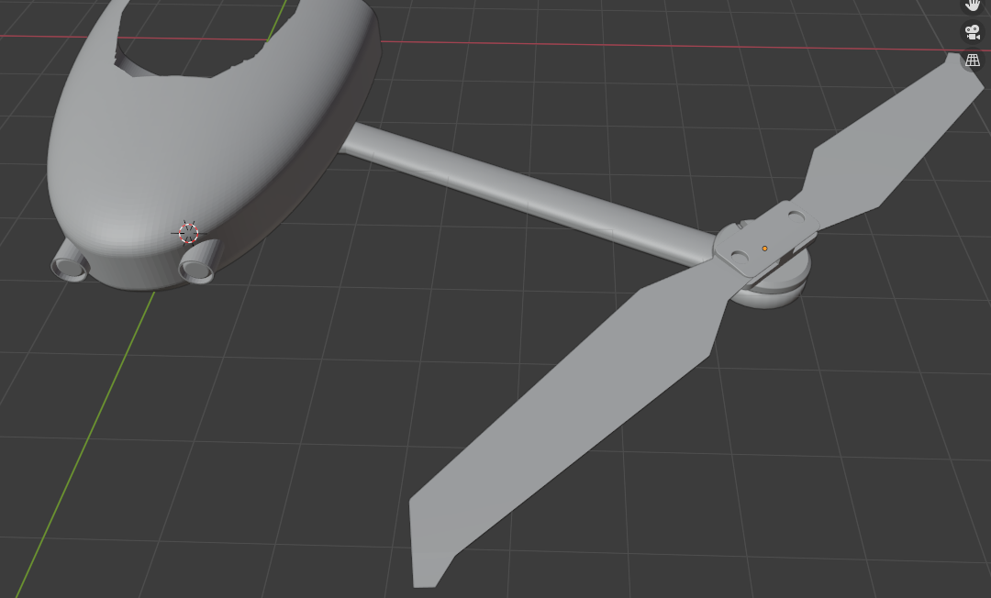
3. 제품 모델링
배달 드론의 부품 (프로펠러 및 프로펠러 지지대)
4개의 프로펠러 및 프로펠러 지지대 각각에 대하여 몸체 앞부분, 뒷부분에 연결
프로펠러의 날개 길이보다 프로펠러 지지대의 길이를 길게 설정 해서 날개가 몸체에 닿지 않게 설계

Slide 14
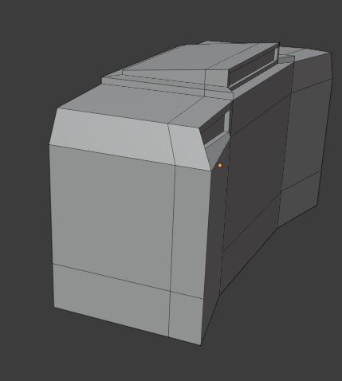
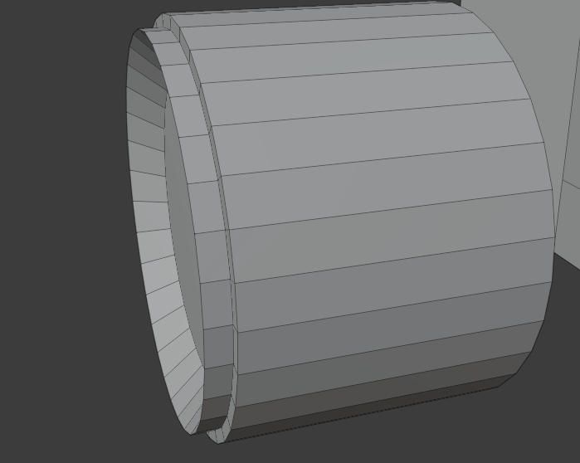
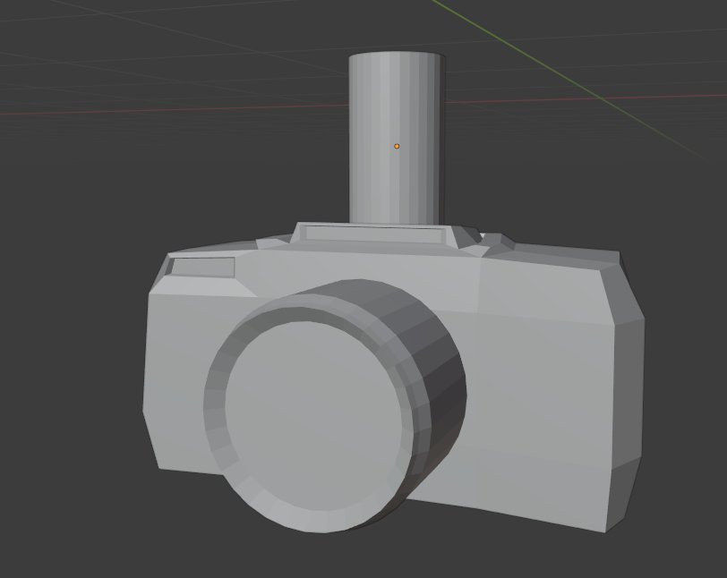
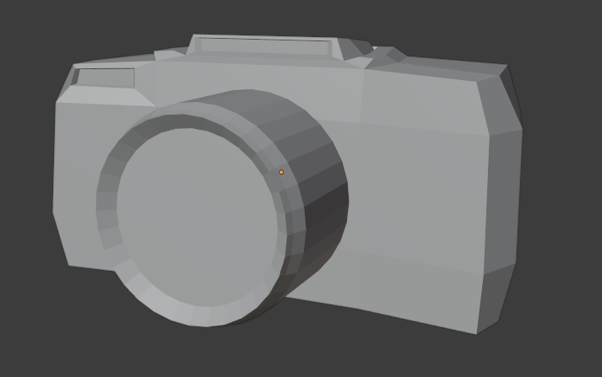
3. 제품 모델링
배달 드론의 부품 (드론 카메라 및 지지대)
카메라 부분을 렌즈 부분과 몸통 부분으로 나누어서 모델링 진행
드론 카메라의 지지대의 경우 원기둥을 모델링 해서 드론 본체와 연결

Slide 15
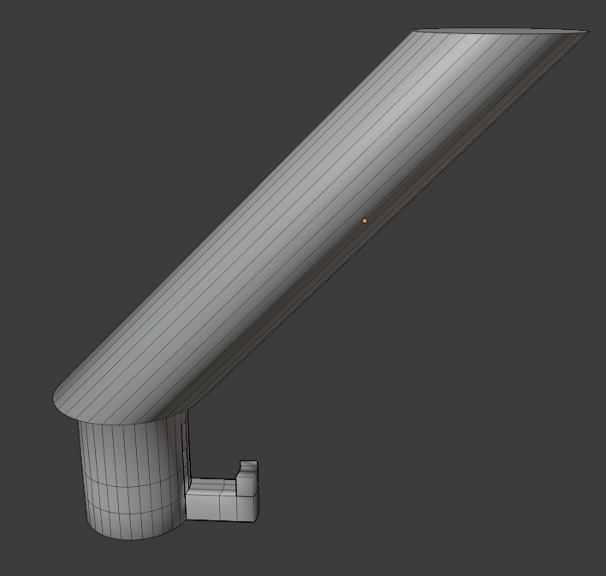
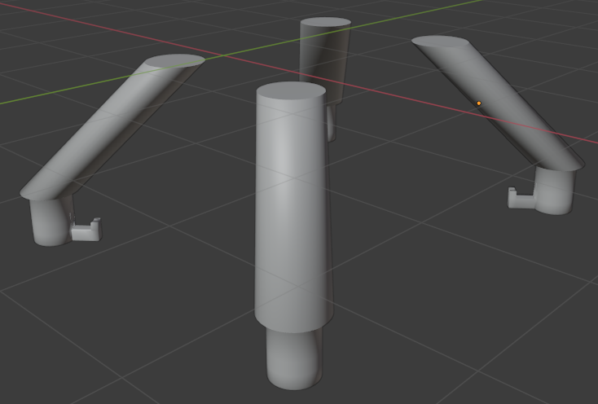
3. 제품 모델링
배달 드론의 부품 (배달 물품 집게)
4개의 집게를 드론 본체의 하단 부분에 연결
원기둥을 블랜더의 전단 기능을 통해 비스듬한 모양으로 만듦
하단의 걸림쇠 부분은 부분 돌출로 돌출시킨뒤 부분 페이스를 돌출 시켜 걸림쇠를 모델링 함
4개의 집게 간격을 추후 만들 박스 사이즈와 일치 하게 설계

Slide 16
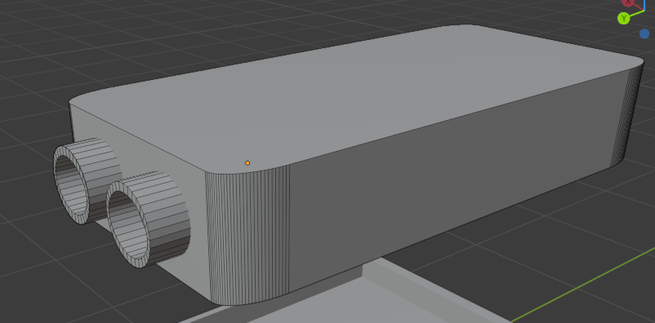
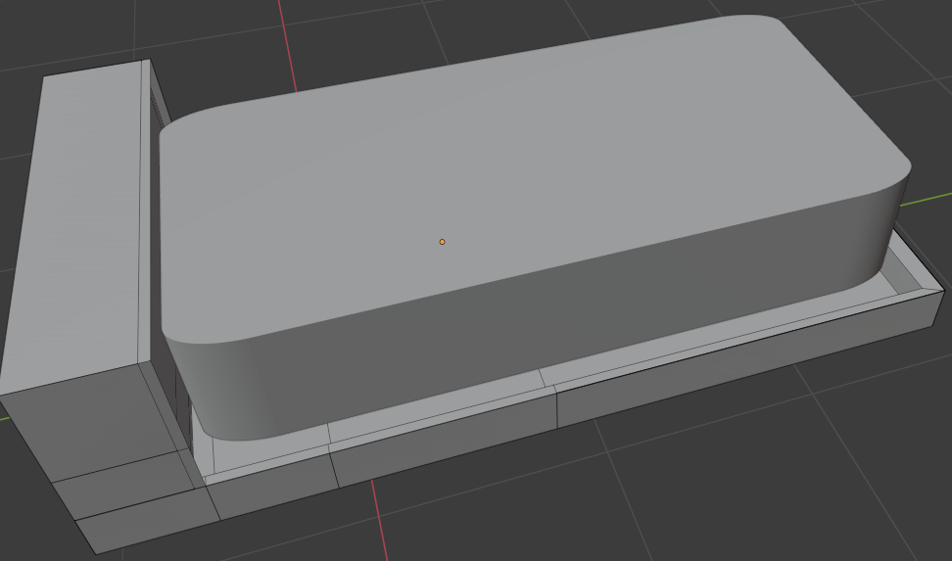
3. 제품 모델링
배달 드론의 부품 (배터리 및 배터리 홀더)
직사각형을 모델링 한 후 경계를 세분화해서 부드럽게 모델링
원기둥 두 개를 블렌더 기능인 페이스를 인셋 시킨 후 원기둥 페이스의 안쪽 페이스를 함몰 시켜 건전지의 극을 모델링
드론 몸체의 안에 넣어 놓고, 평상시에는 보이지 않지만 분해 시연 시에 안쪽에서 볼 수 있게 설계

Slide 17
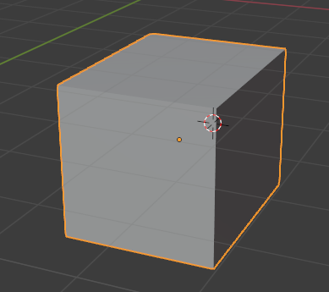
3. 제품 모델링
배달 용 쿠팡 박스
정육면체로 모델링한 박스에 디지털 카메라로 취득한 사진( 쿠팡 프레시 박스)를 Texture Mapping 할 예정

Slide 18
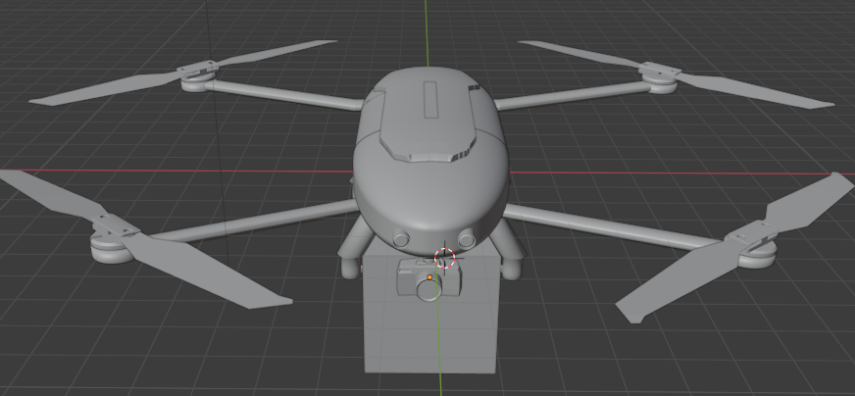
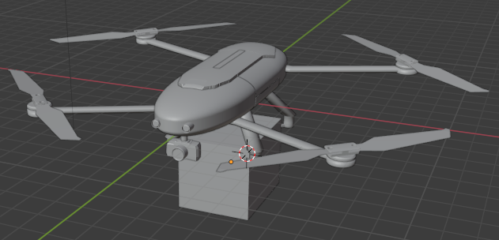
3. 제품 모델링
배달 드론 (조립 한 모습)
각각의 부품들을 위치에 맞추어서 합쳐 놓은 모습

Slide 19
Mini-Project
4. 텍스처 매핑

Slide 20
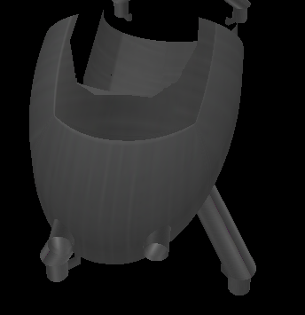
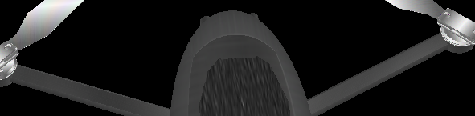

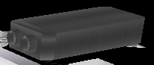
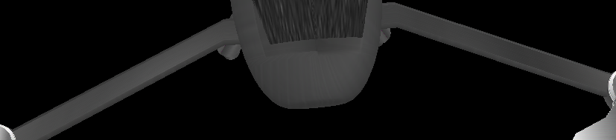
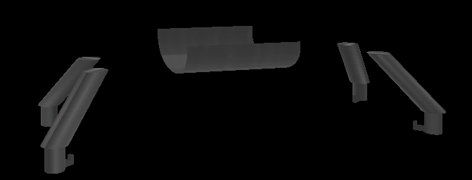
4. 제품 텍스처 매핑
본체, 프로펠러 지지대, 배달 물품 집게, 배터리, 드론 카메라 지지대
<그림1>의 회색 텍스처를 취득
<그림2>에서의 본체 및 프로펠러 지지대, 배달 물품 집게, 배터리, 드론 카메라 지지대에 텍스처 매핑
<그림 1>
<그림 2>

Slide 21
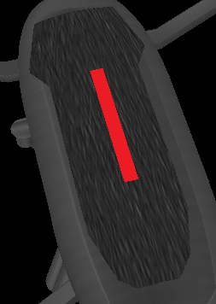

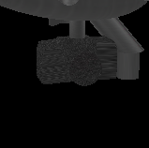
4. 제품 텍스처 매핑
본체 상단 및 드론 카메라
<그림1>의 검은색 텍스처를 취득
<그림2>에서의 본체 상단 및 드론 카메라에 텍스처 매핑
<그림 1>
<그림 2>

Slide 22
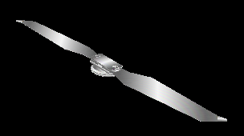

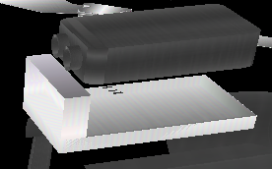
4. 제품 텍스처 매핑
프로펠러 및 배터리 홀더
<그림1>의 은색 텍스처를 취득
<그림2>에서의 프로펠러 4곳 및 배터리 홀더에 텍스처 매핑
<그림 1>
<그림 2>

Slide 23

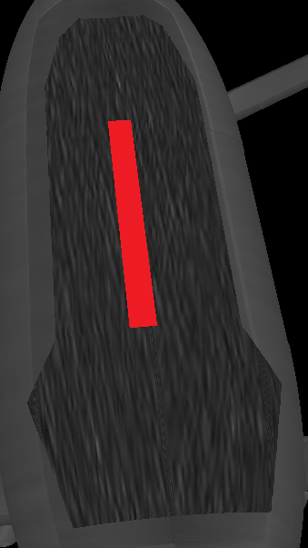
4. 제품 텍스처 매핑
본체 상단
<그림1>의 빨간색 텍스처를 취득
<그림2>에서의 본체 상단에 텍스처 매핑
<그림 1>
<그림 2>

Slide 24

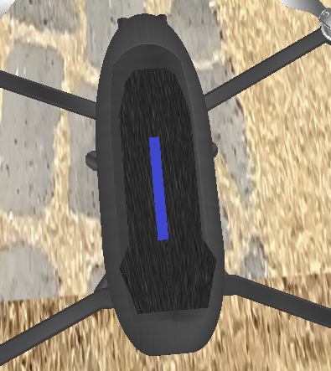
4. 제품 텍스처 매핑
본체 상단
<그림1>의 파란색 텍스처를 취득
<그림2>에서의 본체 상단에 텍스처 매핑
<그림 1>
<그림 2>

Slide 25
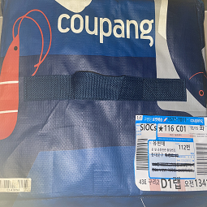
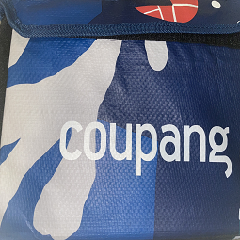
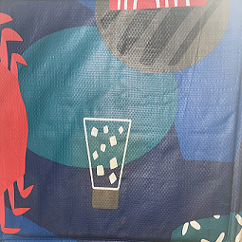
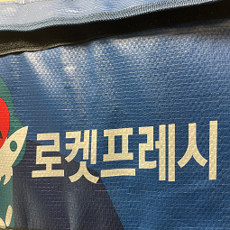
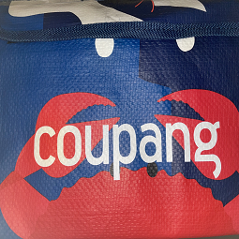
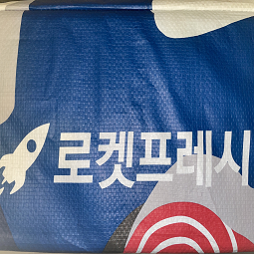
4. 제품 텍스처 매핑
배달용 쿠팡 박스
배달 용 쿠팡 박스에 사용된 텍스처

Slide 26
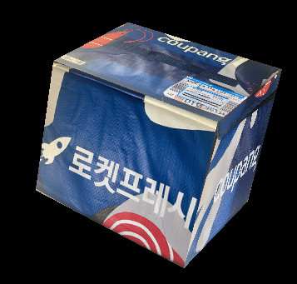
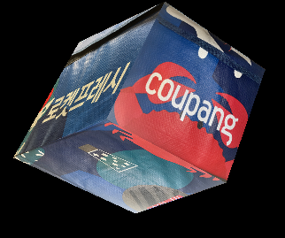
4. 제품 텍스처 매핑
배달용 쿠팡 박스
스마트폰 카메라를 이용해서 쿠팡 배달 박스를 각각 면을 사진을 찍어 취득을 한 텍스처를 바탕으로 모델링을 한 정육면체에 텍스처 매핑을 진행

Slide 27
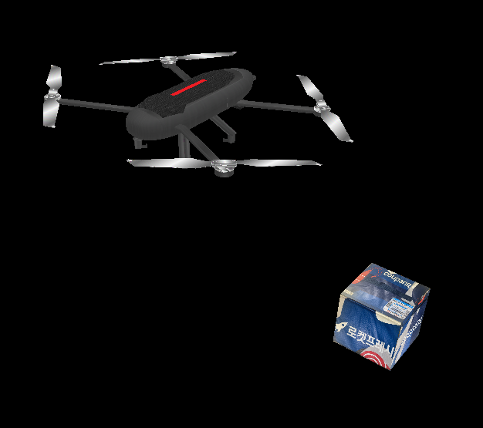
4. 제품 텍스처 매핑
텍스처 매핑 완성 모습

Slide 28
Mini-Project
5. 환경맵 구성

Slide 29
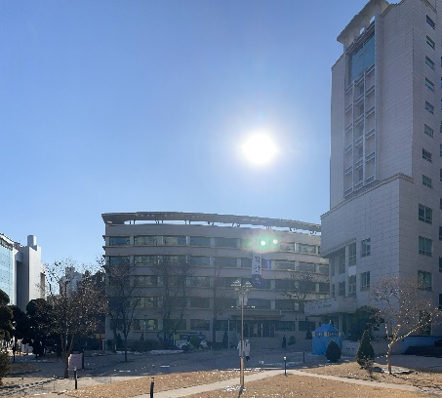
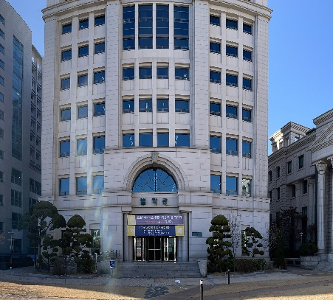




5. 환경맵 구성
낮 사진 (텍스처)
낮 시간 대의 대학의 모습을 디지털 카메라(스마트폰 카메라)를 이용해 텍스처 취득

Slide 30


5. 환경맵 구성
낮 사진 (환경맵 모습)

Slide 31






5. 환경맵 구성
밤 사진 (텍스처)
밤 시간 대의 대학의 모습을 디지털 카메라(스마트폰 카메라)를 이용해 텍스처 취득

Slide 32


5. 환경맵 구성
밤 사진 (환경맵 모습)

Slide 33






5. 환경맵 구성
인하대학교 운동장 (텍스처)
인하대학교 운동장 사진을 환경맵(큐브맵) 변환기를 통해서 텍스처 취득

Slide 34


5. 환경맵 구성
인하대학교 운동장 (환경맵 모습)

Slide 35






5. 환경맵 구성
SkyBox (텍스처)
SkyBox 사진을 웹상에서 취득

Slide 36


5. 환경맵 구성
SkyBox (환경맵 모습)

Slide 37
Mini-Project
6. 기능 구현

Slide 38
6. 기능 구현
구현 목록
키보드 입력을 통한 Object 평행 이동 및 회전 이동
키보드 입력을 통한 프로펠러 작동 및 이륙 및 착륙
키보드 입력을 통한 배달 드론의 박스 픽업 기능
키보드 입력을 통한 드론 카메라와의 시점 변환 기능(1인칭 시점 변경)
키보드 입력을 통한 드론 부품 분해 및 조립 시뮬레이션
멀티 뷰 포트 기능을 통한 카메라 시점 동시 송출 및 텍스트 화면 출력
키보드 입력을 통한 미니맵 제거
키보드 입력을 통한 환경맵 제거
메뉴 선택을 통한 환경맵 변경
환경맵 모드에 따라 텍스트 변경
메뉴 선택을 통한 초기 상태 리셋 (시점, 물체 위치)
키보드 방향키를 이용한 360도 View
마우스 휠을 통한 확대, 축소 기능
마우스 클릭을 통한 텍스쳐 변경
연료 소진 시 자동 착륙 기능

Slide 39
6. 기능 구현
구현 목록
Key Manual
Key | Function | Key | Function
w/a/s/d | 앞/뒤/왼쪽/오른쪽 평행 이동 | ↑/↓/←/→ | 시점 상/하/좌/우 이동
q/e | 반시계/시계 방향 회전 | 마우스 휠 Up/Down | 시점 Zoom in/out
t | 프로펠러 속도 증가 및 이륙 | i | 좌표축 On/off
y | 프로펠러 속도 감소 및 착륙 | x | 부품 분해/ 조립
g | 이동 정지 및 프로펠러 정지 | n | 환경맵 제거
f | 박스 픽업 및 투하 | m | 미니맵 제거
c | 카메라 시점 변경

Slide 40



6. 기능 구현
1. 키보드 입력을 통한 Object 평행 이동 및 회전 이동
front, back, lt, rt를 전역변수로 설정 후 각 값에 따라 키보드로 할당
front, back, lt, rt가 스위치 역할을 함으로써 스위치에 따라 변수 할당
스위치가 켜지면 glTranslate를 통해서 실제 좌표축 평행 이동
대각선 방향으로 가기 위해 회전 이동을 glRotate를 이용해서 구현
<평행 이동>
<회전 이동>

Slide 41

6. 기능 구현
2. 키보드 입력을 통한 프로펠러 작동 및 이륙 및 착륙
키보드 t 를 통해서 프로펠러의 회전 속도 증가 및 이륙
키보드 y 을 통해서 프로펠러의 회전 속도 감소 및 착륙
각각의 프로펠러 중심축을 찾아서 해당 로컬 좌표계에서 glRotate를 이용해서 회전이동 구현
(이때 Blender의 Y좌표와 Z 좌표를 Opengl에서는 순서를 변경)
각각의 4개의 프로펠러의 로컬 좌표계에서 회전 속도를 변수로 정해서 키보드 값에 따라서 달라 지게 끔 설정

Slide 42


6. 기능 구현
3. 키보드 입력을 통한 배달 드론의 박스 픽업 기능
키보드 f 키를 누름으로써 박스의 로컬 좌표계의 원점이 배달 드론의 로컬 좌표계의 원점보다 조금 아래쪽(배달 드론이 잡고있는 것을 구현 하기위해 –y축으로 값을 낮게 설정)으로 변경 시켜줌으로써 박스를 픽업 하고 있게 구현
키보드 f 키를 한번더 누름으로써 박스의 로컬 좌표계에서 새로운 변수를 설정해 공중(y>0)에서 떨어뜨리면 y값을 천천히 감소 시키면서 중력으로 인해 떨어지는 모션을 구현
<박스 집은 상태>
<박스 놓은 상태>

Slide 43


6. 기능 구현
4. 키보드 입력을 통한 드론 카메라와의 시점 변환 기능
키보드 C를 통해서 시점 벡터를 초기 시점에서 드론 카메라 위치로 변경
이동하는 과정에서 카메라시점으로 변경해도 같이 이동
<기존 시점(3인칭)>
<카메라 시점(1인칭)>

Slide 44


6. 기능 구현
5. 키보드 입력을 통한 드론 부품 분해 및 조립 시뮬레이션
각각의 부품들을 따로따로 draw_obj로 불러 오면서 glPushMatrix 와 glPopMatrix를 통해서 각각의 로컬 좌표계를 설정
Separate_speed 라는 변수를 통해서 분해되는 과정을 시뮬레이션
키보드 x 를 누르면 각각의 부품들의 로컬 좌표계에서 평행이동을 통해서 분해되는 과정이 시뮬레이션 시연 됨
키보드 x 를 한번 더 누르면 각각의 부품들이 반대로 원래대로 조립되면서 합쳐지는 과정이 시뮬레이션 시연 됨
<분해 전>
<분해 후>

Slide 45

6. 기능 구현
6. 멀티 뷰 포트 기능을 통한 카메라 시점 동시 송출 및 텍스트 화면 출력
멀티뷰를 통해 3개의 뷰포트생성
기존의 물체 모델링이 된 화면 (0, 0, current_width , current_height)
배달드론의 카메라 시점화면 (current_width *4/ 5, current_height * 4 / 5, current_width / 4, current_height / 4)
텍스트 화면 (0, current_height / 2, current_width / 2, current_height / 2)

Slide 46


6. 기능 구현
6. 멀티 뷰 포트 기능을 통한 카메라 시점 동시 송출 및 텍스트 화면 출력
드론 카메라 시점으로 본화면(키보드 C 이용)을 미니맵에서도 출력
<드론 카메라로 보는 시점>
<미니맵 화면>

Slide 47


6. 기능 구현
7. 키보드 입력을 통한 미니맵 On/Off
조건문을 이용해 키보드 m을 누르게 되면 미니맵을 On/Off 기능구현
<미니맵 On>
<미니맵 Off>

Slide 48


6. 기능 구현
8. 키보드 입력을 통한 환경맵 On/Off
조건문을 통해서 키보드 n을 누르게 되면 환경맵을 On/Off 기능 구현
<환경맵 On>
<환경맵 Off>

Slide 49

6. 기능 구현
9. 메뉴 선택을 통한 환경맵 변경
Environment -> Morning University

Slide 50

6. 기능 구현
9. 메뉴 선택을 통한 환경맵 변경
Environment -> Night University

Slide 51

6. 기능 구현
9. 메뉴 선택을 통한 환경맵 변경
Environment -> Inha University

Slide 52

6. 기능 구현
9. 메뉴 선택을 통한 환경맵 변경
Environment -> Sky Box

Slide 53

6. 기능 구현
9. 메뉴 선택을 통한 환경맵 변경
Environment -> Remove

Slide 54





6. 기능 구현
10. 환경맵 모드에 따라 텍스트 변경
환경 맵 모드에 따라 현재 어떤 환경 맵인지 표시
각각의 상황을 전역변수로 받아서 해당 모드에 맞는 string 형을 포인터형으로 받아와서 할당
<Morning University>
<Night University>
<Inha University>
<Sky Box>
<Nothing>

Slide 55


6. 기능 구현
11. 메뉴 선택을 통한 초기 상태 리셋 (시점, 물체 위치)
이동에 관련한 변수들을 초기값으로 변경 해서 위치 초기화
시점 이동에 관련한 변수들을 초기값으로 변경함으로써 시점 초기화
<위치 초기화>
<시점 초기화>

Slide 56


6. 기능 구현
12. 키보드 방향키를 이용한 360도 View
special_keyboard 함수를 이용해서 각 방향키마다 phi값, theta 값을 변경시켜주면서 구면 좌표계에서 이동시키는 것처럼 시점변경
<위쪽에서 본 드론>
<아래에서 본 드론>

Slide 57


6. 기능 구현
13. 마우스 휠을 통한 확대, 축소 기능
원점으로 부터 거리인 r 값을 휠(dir) 값에 따라 증가 시키거나 감소시키면서 증가 시켰을 때에는 Zoom-out, 감소 시켰을 때에는 Zoom-in을 구현
<Zoom-out>
<Zoom-in>

Slide 58


6. 기능 구현
14. 마우스 클릭을 통한 텍스쳐 변경
마우스 왼쪽 버튼을 클릭을 하게 되면 드론 상단의 색이 변하게 설계
<파란색>
<빨간색>

Slide 59




6. 기능 구현
15. 연료 소진 시 자동 착륙 기능
드론이 상승했을 때부터 카운트를 통해서 좌측 하단의 텍스트의 연료 바가 5단계로 감소 되게 설계
연료가 소진 된 경우 자동 착륙과 동시에 빨간 불이 들어 오게 설계
<연료 가득한 상태>
<연료 소진 상태>

Slide 60
Mini-Project
감사합니다

